Slide 1
Session parallèle de suivi lors de la 2023 WinS ILE Africa

Slide 2
Comment surveiller les services WASH de base et inclusifs dans les écoles ?
1st WinS ILE Afrique, 2023
10:30 Remarques préliminaires
10:35 Orientations mondiales pour le suivi de WinS - Christie Chatterley, OMS/UNICEF JMP
10:50 Q&R
11:00 L'exemple de la Tanzanie - Justin , MoE
11:10 L'exemple des Philippines - Ubo Pakes & Marvin Marquez, GIZ
11:20 L'exemple de la Zambie - Dir. Malalu Mulundika, Ministère de l'environnement, Zambie
11:30 Débat avec questions et réponses
11:55 Session d'écoute sur la voie à suivre et les besoins de soutien - travail de groupe et retour d'expérience
Mardi 14 mars

Slide 3
Si nous ne le contrôlons pas, nous ne pouvons pas l'améliorer.

Slide 4
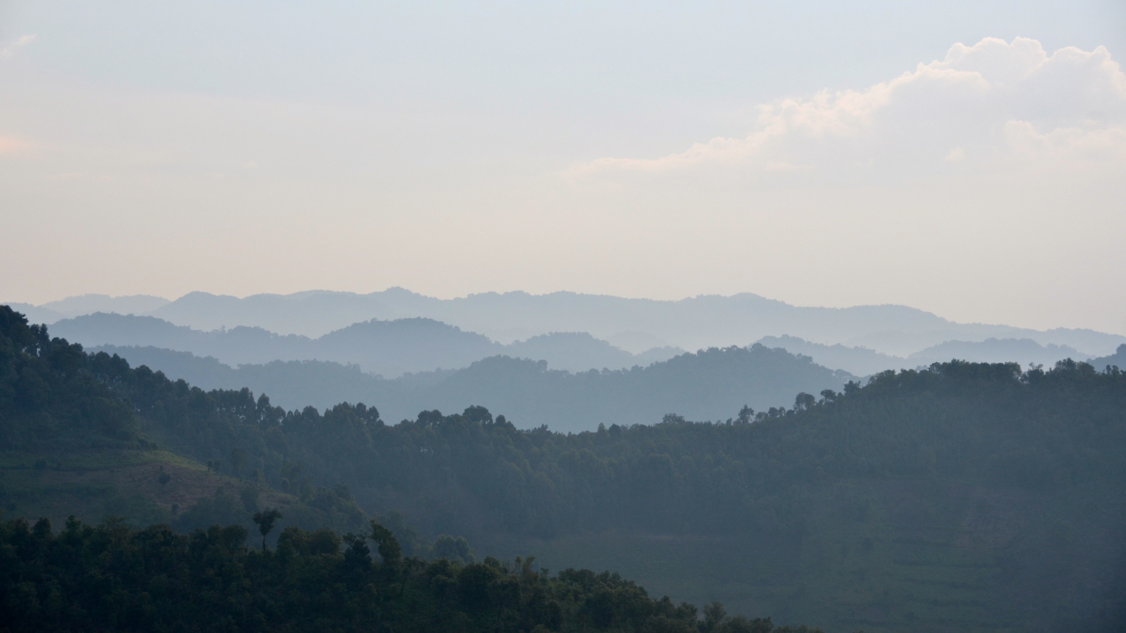
Vous quitterez cette session parallèle avec :
Une compréhension des questions fondamentales (et élargies) recommandées pour suivre les SDG pour WinS par le biais de recensements ou d'enquêtes scolaires.
Une feuille de calcul Excel avec les questions recommandées liées à l'analyse et aux conseils de tabulation.
Exemples pratiques de la manière dont les pays peuvent gérer le suivi de WinS au niveau de l'école

Slide 5
4.a Construire et moderniser des établissements d'enseignement qui tiennent compte des enfants, des handicaps et de l'égalité des sexes et qui offrent à tous des environnements d'apprentissage sûrs, non violents, inclusifs et efficaces.
4.a.1 Proportion d'écoles disposant : ...(e) d'une eau potable de base ; (f) d'installations sanitaires de base non mixtes ; et (g) d'installations de base pour le lavage des mains (selon les définitions des indicateurs WASH)
Notes:
Les échelles du JMP se concentrent sur les progrès vers un niveau de base d'eau potable, d'assainissement et de services d'hygiène dans les écoles, qui est l'indicateur utilisé pour le suivi des ODD.
Approuvé par un groupe d'experts représentant plusieurs régions et organisations, dont l'UNESCO-ISU.

Slide 6
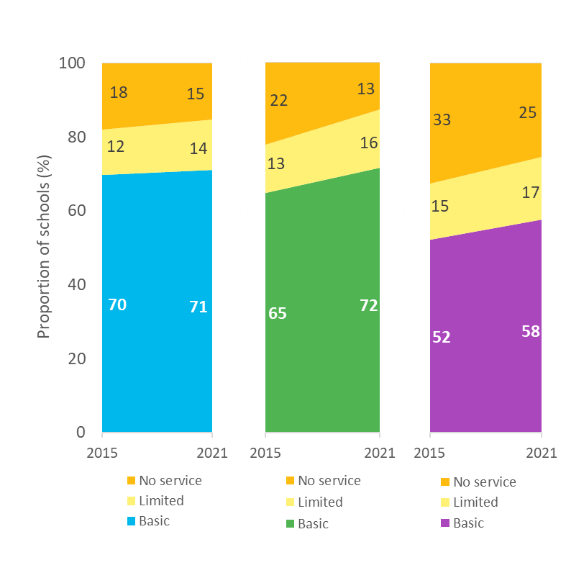
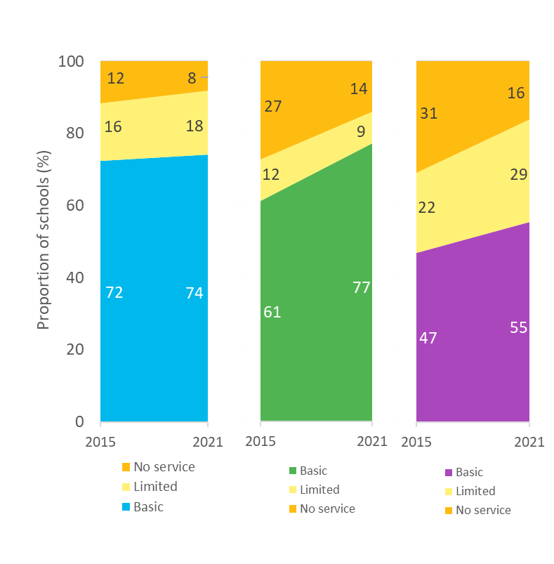
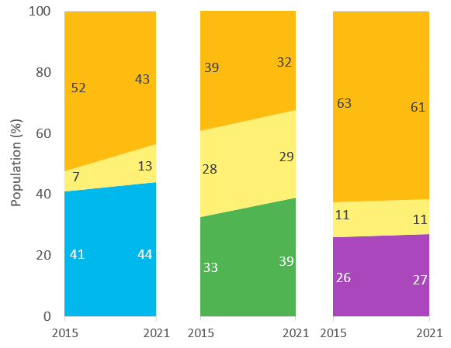
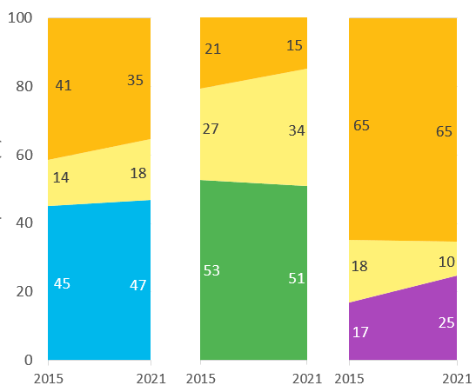
Mondial
Couverture du programme WASH dans les écoles de 2015 à 2021
Afrique de l'Ouest et centrale
Afrique orientale et australe

Slide 7
QUELS SONT LES PAYS QUI ONT FOURNI DES DONNÉES POUR LE RAPPORT JMP 2022 ?
Afrique de l'Ouest et centrale
Pays | De base L'eau | Assainissement de base | Hygiène de base
Bénin
Burkina Faso
Cabo Verde
Cameroun
République centrafricaine
Tchad
Congo
Côte d'Ivoire
République démocratique du Congo
Guinée équatoriale
Gabon
Gambie
Pays | De base L'eau | Assainissement de base | Hygiène de base
Ghana
Guinée
Guinée-Bissau
Libéria
Mali
Mauritanie
Niger
Nigéria
Sao Tomé et Principe
Sénégal
Sierra Leone
Togo
Notes:
6 pays (sur 24) ont été en mesure de rendre compte des trois éléments des services de base.

Slide 8
QUELS SONT LES PAYS QUI ONT FOURNI DES DONNÉES POUR LE RAPPORT JMP 2022 ?
Afrique orientale et australe
Pays | De base L'eau | Assainissement de base | Hygiène de base
Angola
Botswana
Burundi
Comores
Erythrée
Eswatini
Éthiopie
Kenya
Lesotho
Madagascar
Malawi
Pays | De base L'eau | Assainissement de base | Hygiène de base
Mozambique
Namibie
Rwanda
Somalie
Afrique du Sud
Sud Soudan
Ouganda
République unie de Tanzanie
Zambie
Zimbabwe
Notes:
7 pays (sur 21) ont été en mesure de rendre compte des trois éléments des services de base.

Slide 9
Recommandations et ressources globales pour la surveillance de WinS
1er WinS ILE Africa à Abidjan 14 mars 2023
Programme commun OMS/UNICEF de surveillance
info@washdata.org

Slide 10
Recommandations et ressources mondiales pour...
Collecte de données
Analyse des données et rapports

Slide 11
Recommandations et ressources mondiales pour...
Collecte de données
Analyse des données

Slide 12
Éléments des services WASH de base dans les écoles
Eau potable |  | Assainissement |  | Hygiène
Service de base : Eau potable provenant d'une source améliorée et eau disponible à l'école au moment de l'enquête. |  | Service de base : Installations sanitaires améliorées dans l'école, non mixtes et utilisables (disponibles, fonctionnelles et privées) au moment de l'enquête. |  | Service de base : Installations pour se laver les mains avec de l'eau et du savon disponibles dans l'école au moment de l'enquête
Service limité : Eau potable provenant d'une source améliorée, mais l'eau n'est pas disponible à l'école au moment de l'enquête. |  | Service limité : Installations sanitaires améliorées dans l'école qui ne sont pas unisexes ou qui ne sont pas utilisables au moment de l'enquête. |  | Service limité : Installations de lavage des mains avec de l'eau mais sans savon disponibles à l'école au moment de l'enquête.
Pas de service : Eau potable provenant d'une source non améliorée ou absence de source d'eau à l'école |  | Pas de service : Installations sanitaires non améliorées ou pas d'installations sanitaires dans l'école |  | Pas de service : Pas d'installations pour se laver les mains ou pas d'eau disponible à l'école.
Notes:
Les nouvelles échelles du JMP se concentrent sur les progrès vers un niveau de base d'eau potable, d'assainissement et de services d'hygiène dans les écoles, qui est l'indicateur utilisé pour le suivi des SDG.
Approuvé par un groupe d'experts représentant plusieurs régions et organisations, dont l'UNESCO-ISU.

Slide 13
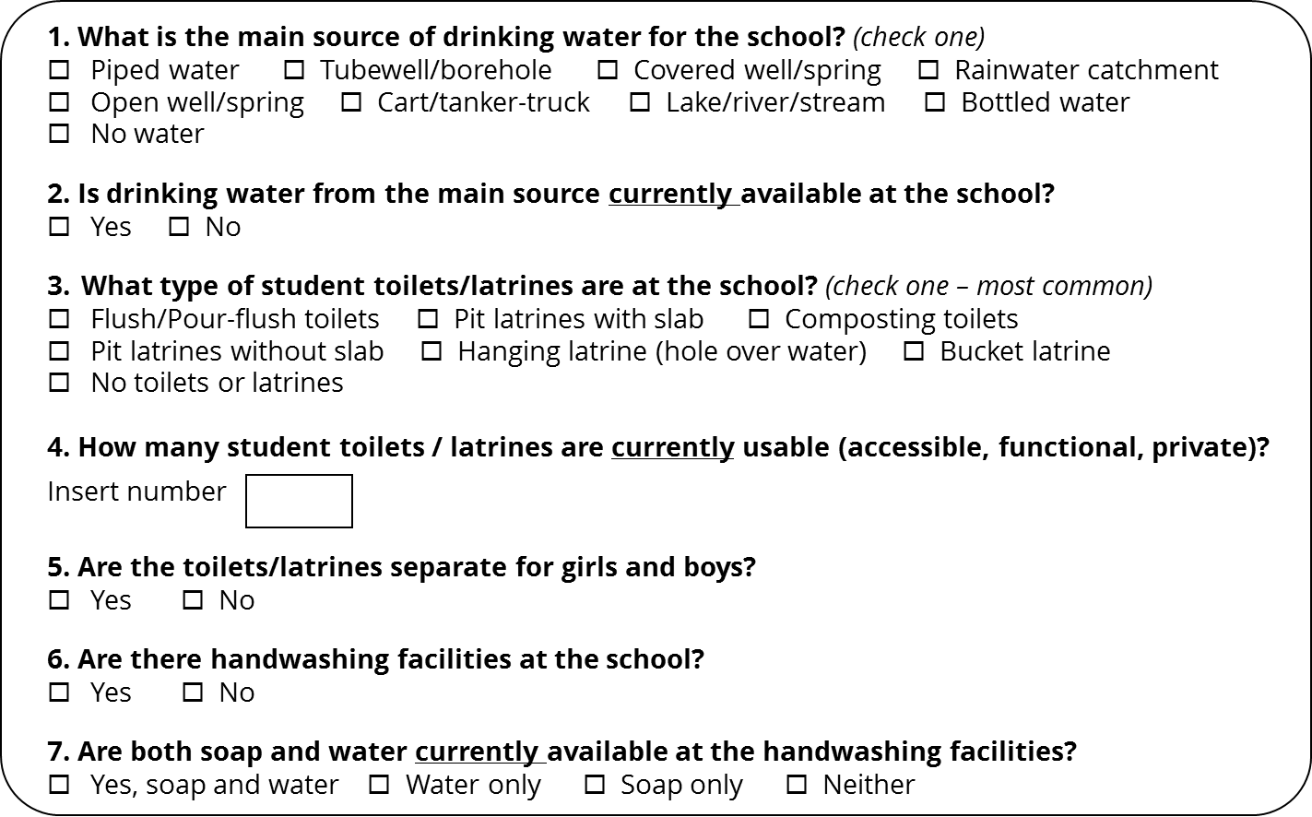
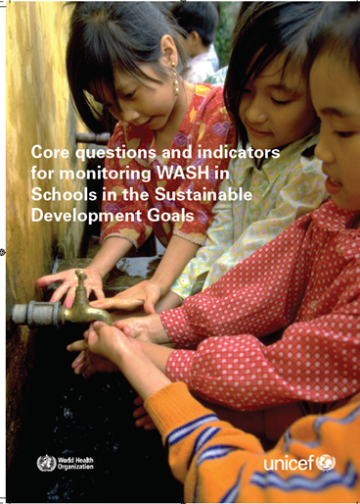
7 questions essentielles pour contrôler le service de base
Doit être modifié, si nécessaire, en fonction du contexte national.
Exemple d'inclusion dans les questionnaires EMIS
Notes:
Améliorer la surveillance en allant au-delà de la simple présence d'infrastructures
Soutien au suivi mondial des ODD - comparer des pommes avec des pommes dans les différents pays

Slide 14
Échelles de service du PCS pour l'eau, l'assainissement et l'hygiène dans les écoles
Eau potable |  | Assainissement |  | Hygiène
Service avancé : Des critères supplémentaires peuvent inclure la qualité, la quantité, la continuité et l'accessibilité à tous les utilisateurs. |  | Service avancé : Les critères supplémentaires peuvent inclure le nombre d'élèves par toilettes, les installations d'hygiène menstruelle, la propreté, l'accessibilité à tous les utilisateurs et les systèmes de gestion des excréments. |  | Service avancé : Les critères supplémentaires peuvent inclure l'éducation à l'hygiène, le lavage des mains en groupe, le matériel d'hygiène menstruelle et l'accessibilité à tous les utilisateurs.
Service de base : Eau potable provenant d'une source améliorée et eau disponible à l'école au moment de l'enquête. |  | Service de base : Installations sanitaires améliorées dans l'école, non mixtes et utilisables (disponibles, fonctionnelles et privées) au moment de l'enquête. |  | Service de base : Installations pour se laver les mains avec de l'eau et du savon disponibles dans l'école au moment de l'enquête
Service limité : Eau potable provenant d'une source améliorée, mais l'eau n'est pas disponible à l'école au moment de l'enquête. |  | Service limité : Installations sanitaires améliorées dans l'école qui ne sont pas unisexes ou qui ne sont pas utilisables au moment de l'enquête. |  | Service limité : Installations de lavage des mains avec de l'eau mais sans savon disponibles à l'école au moment de l'enquête.
Pas de service : Eau potable provenant d'une source non améliorée ou absence de source d'eau à l'école |  | Pas de service : Installations sanitaires non améliorées ou pas d'installations sanitaires dans l'école |  | Pas de service : Pas d'installations pour se laver les mains ou pas d'eau disponible à l'école.
Notes:
Il est reconnu que ce niveau minimum de service n'est pas suffisant pour assurer la pleine réalisation des droits de l'homme à l'éducation, à l'eau potable et à l'assainissement, et que des échelons supplémentaires pourraient être nécessaires à l'avenir pour contrôler les niveaux de service avancés.
Le rapport mondial 2018 du JMP sur l'eau, l'assainissement et l'hygiène dans les écoles comprend une section sur les données émergentes pour un meilleur suivi des niveaux de service avancés.
Voici quelques exemples qui répondent aux critères normatifs des droits de l'homme à l'eau potable et à l'assainissement, à savoir l'accessibilité, la disponibilité, la qualité et l'acceptabilité.

Slide 15
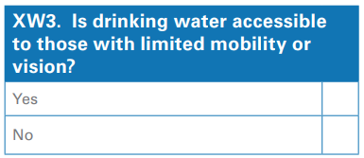
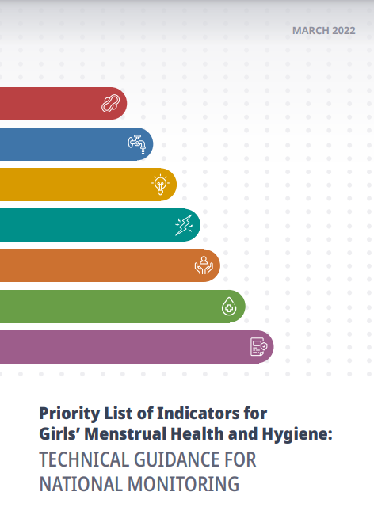
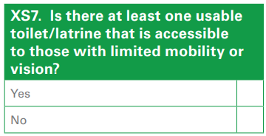
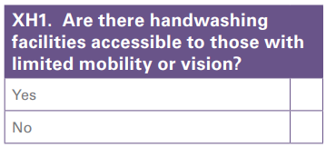
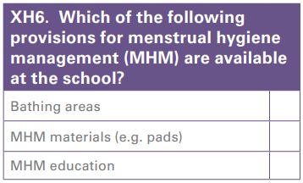
Exemples de questions élargies pour contrôler l'intégration de WinS
WinS pour l'intégration des personnes handicapées
MHH dans les écoles
+ le groupe de suivi mondial de la santé maternelle et infantile a recommandé des questions au niveau de l'école
https://washdata.org/sites/default/files/documents/reports/2018-08/SDGs-monitoring-wash-in-schools-2018-August-web2.pdf

Slide 16
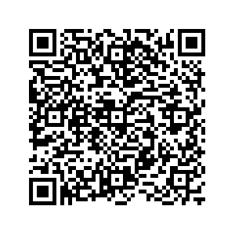
Outil basé sur Excel pour soutenir la collecte et l'analyse des données
Vous pouvez télécharger le fichier Excel à l'aide du code QR ci-dessus ou de ce lien : https://washdata.org/monitoring/wash-schools/excel
Notes:
Passez au fichier Excel et parcourez-le.

Slide 17
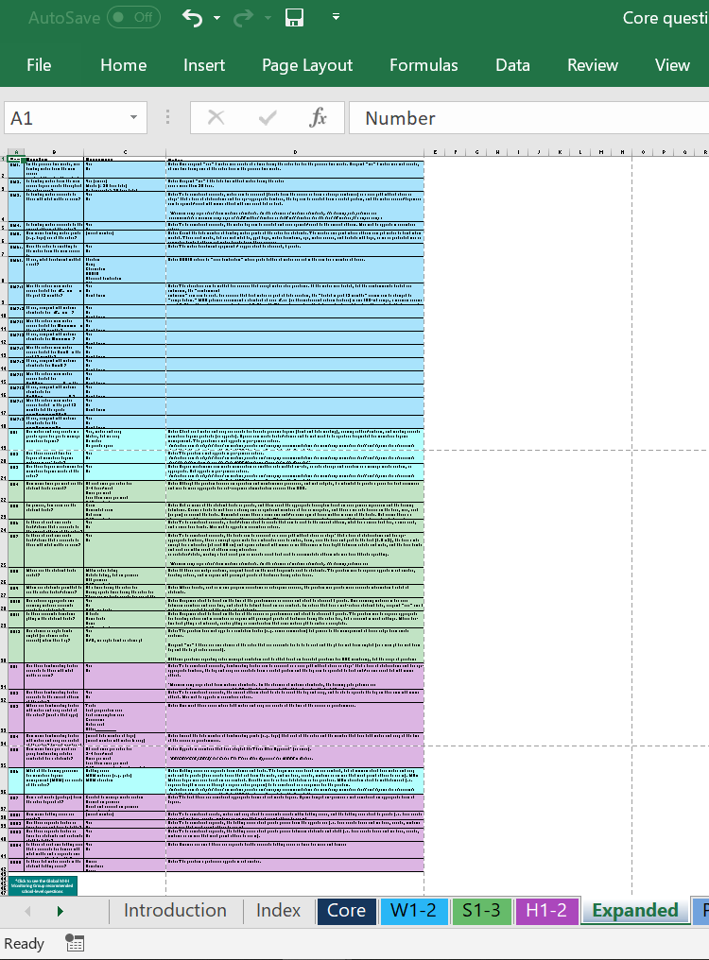
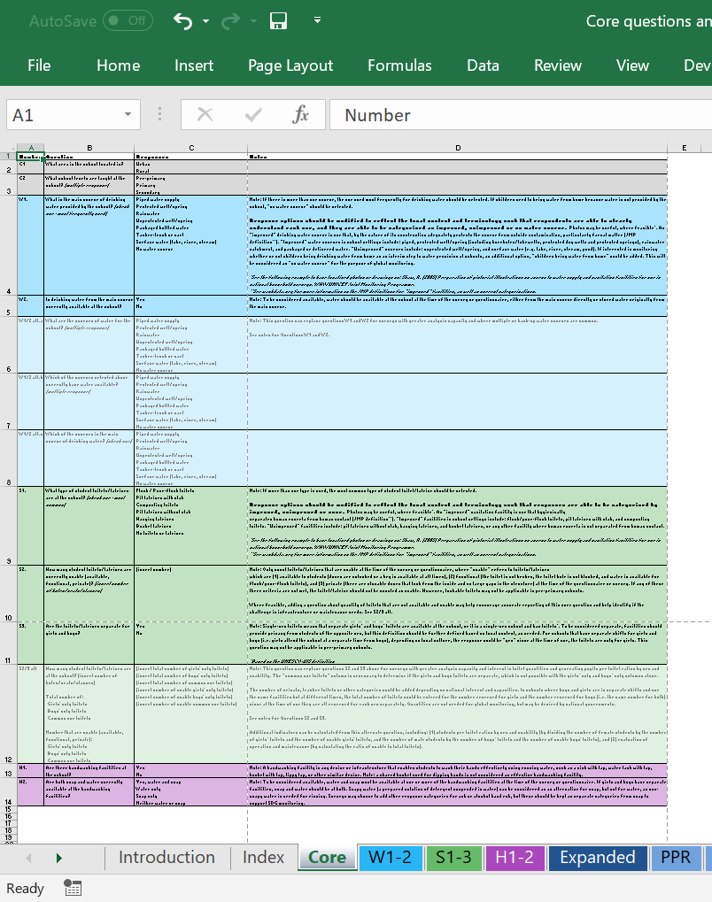
Outil basé sur Excel pour soutenir la surveillance de WinS - collecte de données
Questions élargies
Questions fondamentales

Slide 18
Les questions peuvent être copiées et collées dans les questionnaires EMIS et modifiées si nécessaire.
 | Question | Réponses | Notes
C1 | Dans quelle région l'école est-elle située ? | Urbain Rurale
C2 | Quels sont les niveaux scolaires enseignés dans l'école (réponses multiples) ? | Pré-primaire Primaire Secondaire
W1. | Quelle est la principale source d'eau potable fournie par l'école (cochez la case la plus fréquemment utilisée) ? | Approvisionnement en eau par canalisation Puits/ressources protégés Eau de pluie Puits/source non protégé(e) Eau en bouteille conditionnée Camion-citerne ou chariot Eau de surface (lac, rivière, ruisseau) Pas de source d'eau | Note : S'il y a plus d'une source, il faut sélectionner celle qui est utilisée le plus fréquemment pour l'eau potable. Si les enfants doivent apporter de l'eau de chez eux parce que l'école ne fournit pas d'eau, il faut sélectionner "pas de source d'eau". Les options de réponse doivent être modifiées pour refléter le contexte local et la terminologie, de sorte que les personnes interrogées puissent comprendre clairement chacune d'entre elles et qu'elles puissent être classées comme source d'eau améliorée, non améliorée ou aucune source d'eau. Des photos peuvent être utiles, dans la mesure du possible*. Une source d'eau potable "améliorée" est une source qui, par la nature de sa construction, est protégée de manière adéquate contre la contamination extérieure, en particulier les matières fécales (définition du JMP**). Les sources d'eau "améliorées" en milieu scolaire comprennent : les canalisations, les puits/ressources protégés (y compris les forages/puits tubulaires, les puits creusés protégés et les sources protégées), la récupération de l'eau de pluie et l'eau conditionnée ou livrée. Les sources "non améliorées" comprennent les puits/ressources non protégés et les eaux de surface (lac, rivière, ruisseau, étang, etc.). Si l'on souhaite savoir si les enfants apportent ou non de l'eau potable à la maison en tant qu'étape intermédiaire de l'approvisionnement en eau dans les écoles, une option supplémentaire, "les enfants apportent de l'eau à la maison", peut être ajoutée. Cette option sera considérée comme "pas de source d'eau" dans le cadre du suivi global. *Voir l'exemple suivant sur lequel baser des photos ou des dessins localisés : Shaw, R. (2005) Preparation of pictorial illustrations on access to water supply and sanitation facilities for use in national household surveys. Programme commun OMS/UNICEF de surveillance. **Voir washdata.org pour plus d'informations sur les définitions du JMP pour les installations "améliorées", ainsi que les catégorisations actuelles.
W2. | L'école dispose-t-elle actuellement d'eau potable provenant de la source principale ? | Oui Non | Note : Pour être considérée comme disponible, l'eau doit être disponible dans l'école au moment de l'enquête ou du questionnaire, soit à partir de la source principale directement, soit à partir d'eau stockée provenant de la source principale.

Slide 19
Les trois derniers onglets peuvent être modifiés selon les besoins, sauvegardés dans un fichier Excel séparé et téléchargés dans la KoBo Toolbox (https://xlsform.org/en/).

Slide 20
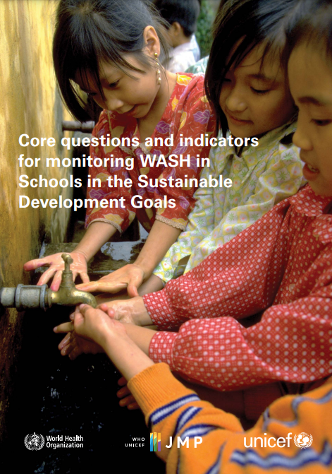
Ressources pour la collecte de données
Les ressources peuvent également être téléchargées ici :
https://washdata.org/sites/default/files/documents/reports/2018-08/SDGs-monitoring-wash-in-schools-2018-August-web2.pdf
https://washdata.org/monitoring/wash-schools/excel
Notes:
Ajouter des instantanés, des événements secondaires, ajouter à la page ILE. Code QR à l'écran ?
De jolies URL ?
https://washdata.org/report/jmp-core-questions-monitoring-wash-schools-2018
https://washdata.org/report/unicef-2020-guidance-monitoring-mhh-v1

Slide 21
Recommandations et ressources mondiales pour...
Collecte de données
Analyse des données et rapports

Slide 22
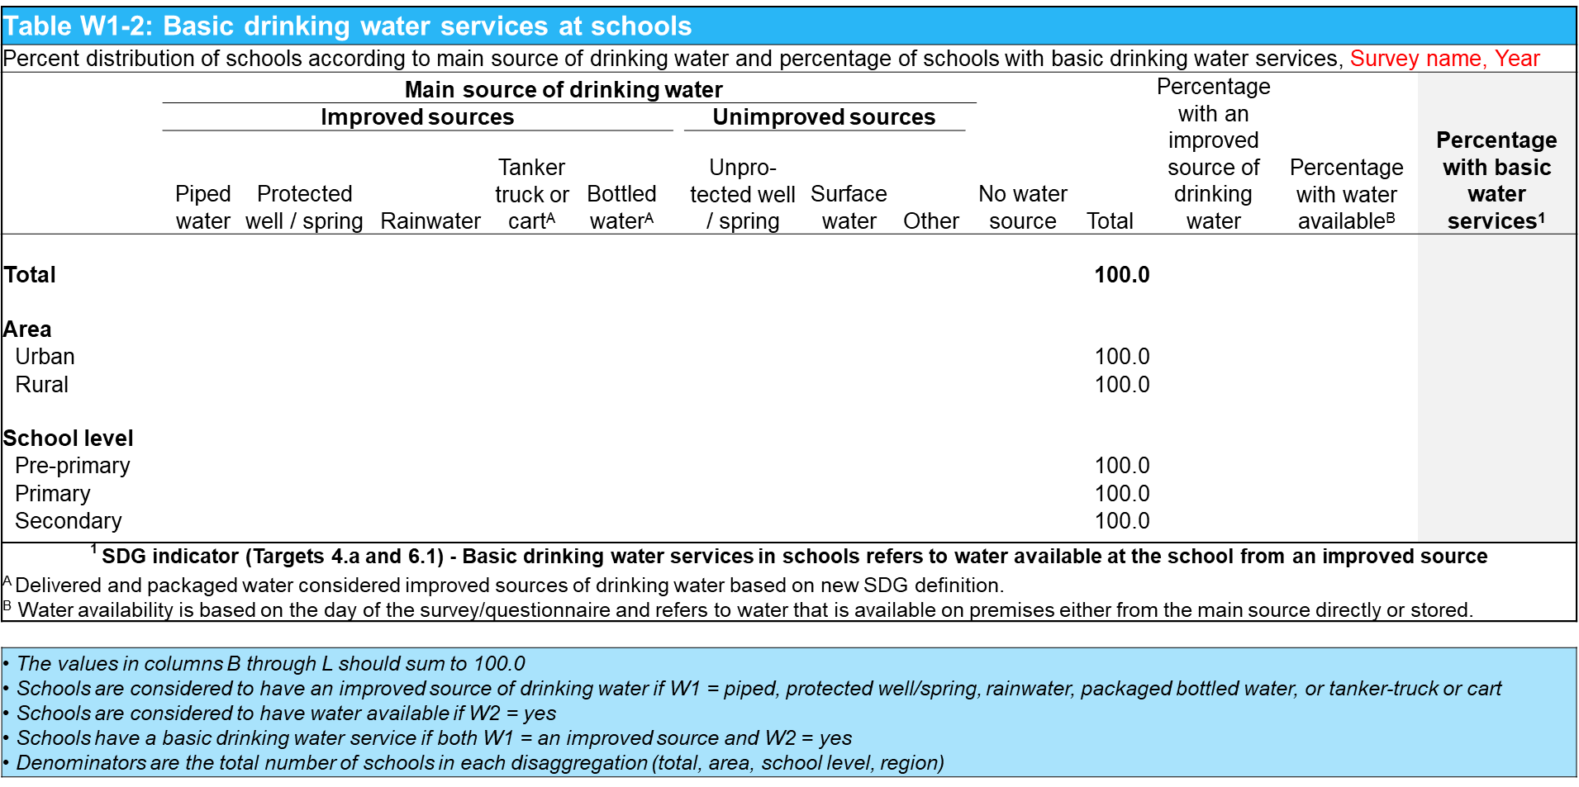
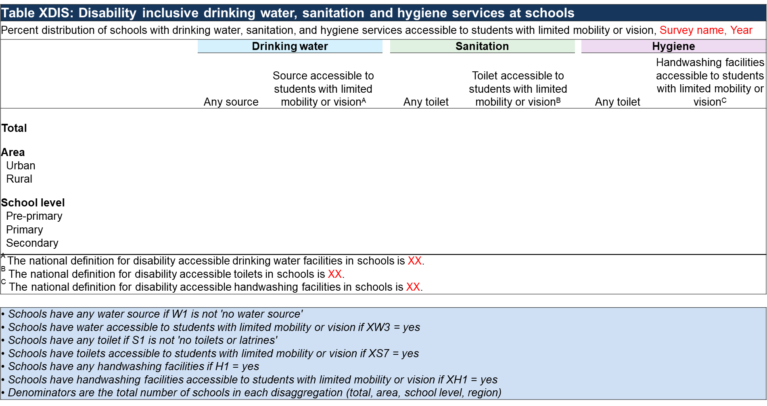
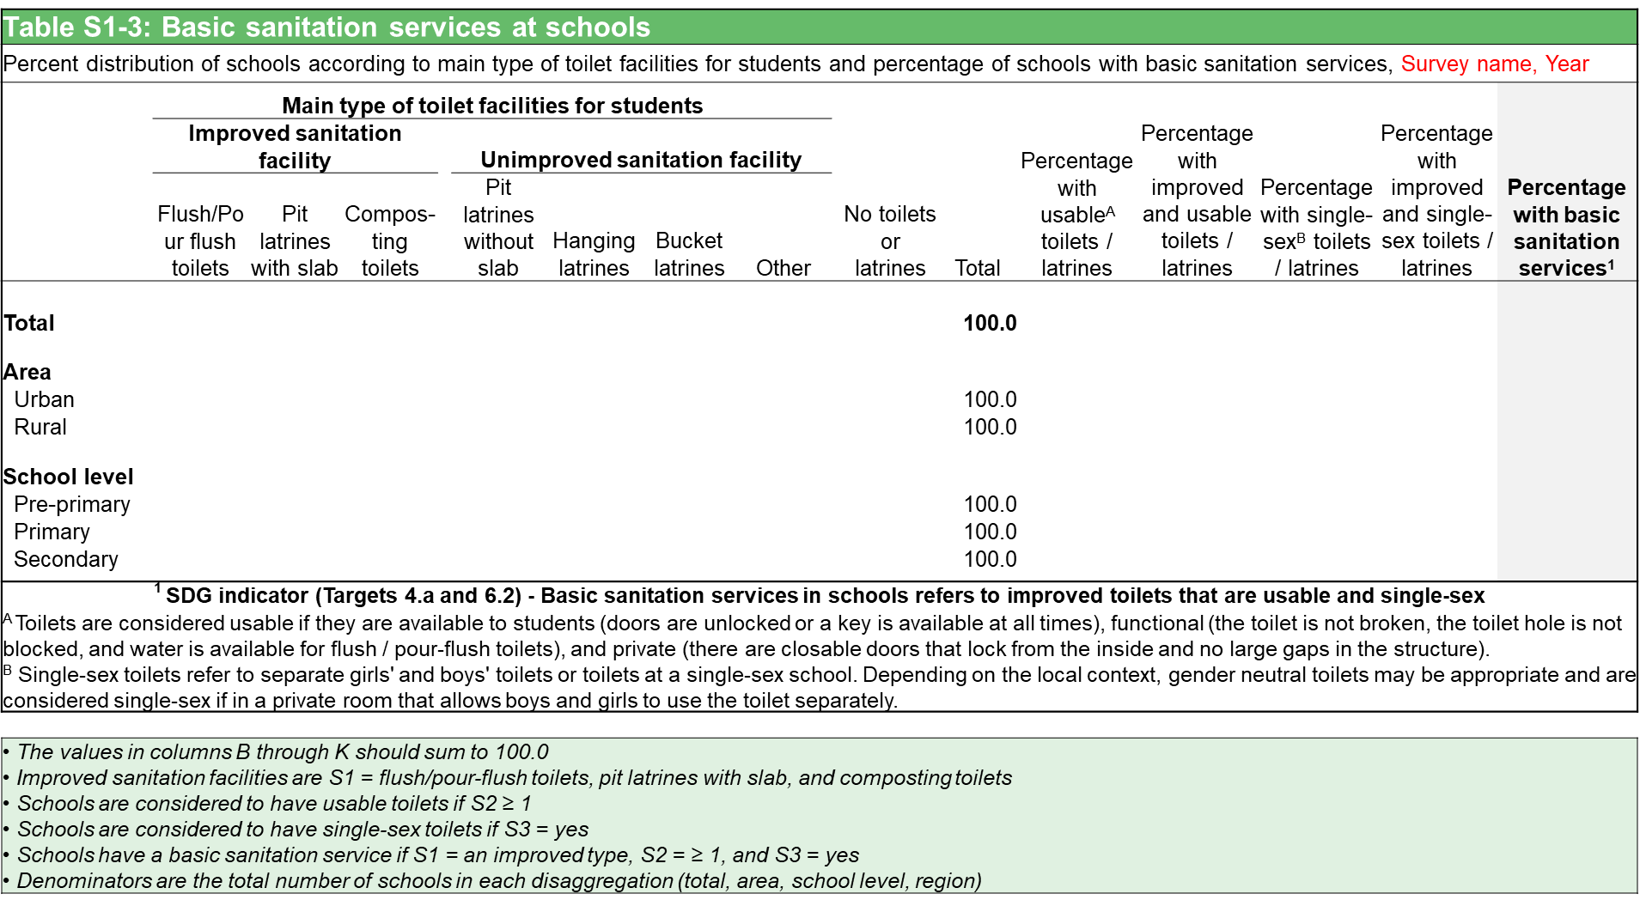
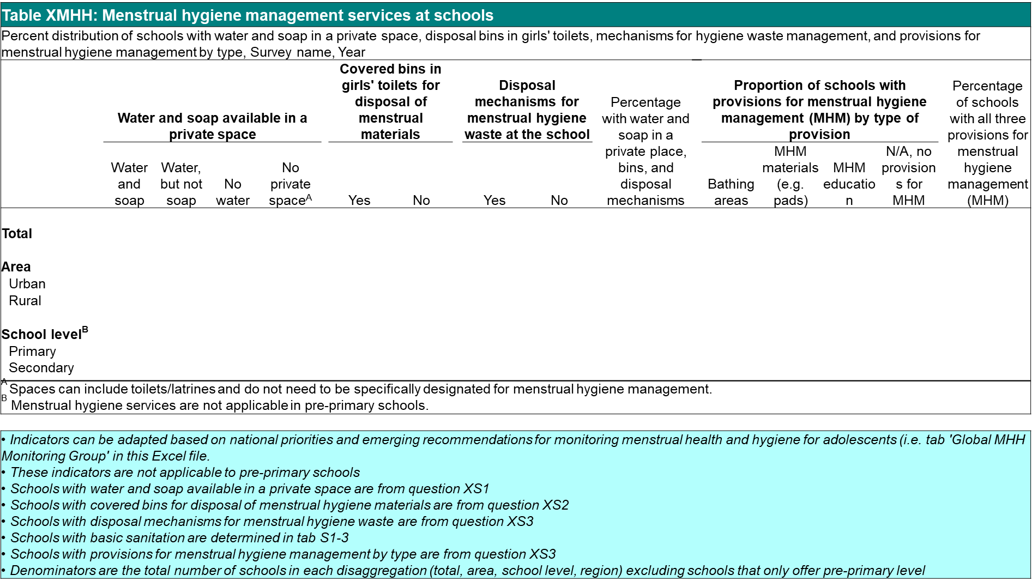
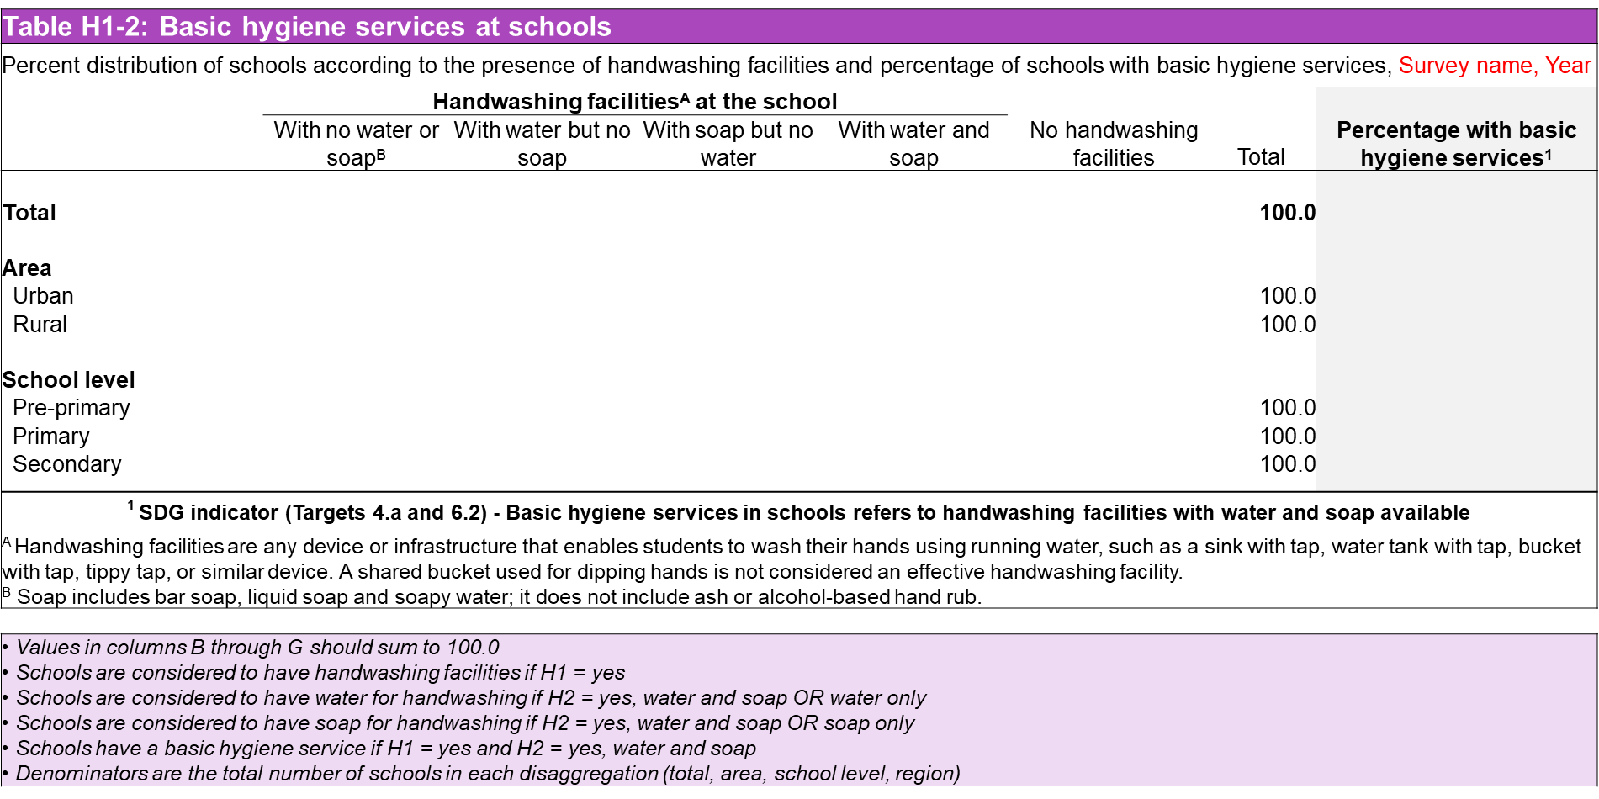
Outil basé sur Excel pour soutenir la surveillance de WinS - analyse des données
Tableaux thématiques - Handicaps et MHH
Tabulation WinS de base
Tableaux supplémentaires élargis
Des conseils pour l'analyse des données sont fournis dans l'encadré situé sous chaque tableau.

Slide 23
Tableau W1-2 : Services d'eau potable de base dans les écoles
Répartition en pourcentage des écoles selon la source principale d'eau potable et pourcentage d'écoles disposant de services d'eau potable de base, nom de l'enquête, année
 | Principale source d'eau potable |  |  |  |  |  |  |  |  |  | Pas de source d'eau | Total | Pourcentage de personnes disposant d'une source d'eau potable améliorée | Pourcentage d'eau disponible^{B} | Pourcentage de personnes bénéficiant de services d'eau de base¹
 | Sources améliorées |  |  |  |  |  | Sources non améliorées
 | Eau courante | Puits / source protégé(e) | Eau de pluie | Camion-citerne ou chariot^{A} | Eau en bouteille^{A} |  | Puits / source non protégé(e) | Eaux de surface | Autres
Total |  |  |  |  |  |  |  |  |  |  |  | 100.0
Zone
Urbain |  |  |  |  |  |  |  |  |  |  |  | 100.0
Ruralité |  |  |  |  |  |  |  |  |  |  |  | 100.0
Niveau scolaire
Préprimaire |  |  |  |  |  |  |  |  |  |  |  | 100.0
Primaire |  |  |  |  |  |  |  |  |  |  |  | 100.0
Secondaire |  |  |  |  |  |  |  |  |  |  |  | 100.0
¹ Indicateur des ODD (cibles 4.a et 6.1) - Les services d'eau potable de base dans les écoles se réfèrent à l'eau disponible à l'école à partir d'une source améliorée.
^{A} L'eau livrée et conditionnée est considérée comme une source améliorée d'eau potable selon la nouvelle définition des ODD. ^{B} La disponibilité de l'eau est basée sur le jour de l'enquête/du questionnaire et fait référence à l'eau disponible sur place, qu'elle provienne directement de la source principale ou qu'elle soit stockée.
- La somme des valeurs des colonnes B à L doit être égale à 100,0. - Les écoles sont considérées comme disposant d'une source améliorée d'eau potable si W1 = canalisation, puits/source protégé(e), eau de pluie, eau en bouteille conditionnée, camion-citerne ou charrette. - Les écoles sont considérées comme ayant de l'eau à disposition si W2 = oui - Les écoles disposent d'un service d'eau potable de base si W1 = une source améliorée et W2 = oui - Les dénominateurs sont le nombre total d'écoles dans chaque désagrégation (total, zone, niveau scolaire, région).
Notes:
Note sur les dénominateurs

Slide 24
Tableau W1-2 : Services d'eau potable de base dans les écoles
Répartition en pourcentage des écoles selon la source principale d'eau potable et pourcentage d'écoles disposant de services d'eau potable de base, nom de l'enquête, année
 | Principale source d'eau potable |  |  |  |  |  |  |  |  |  | Pas de source d'eau | Total | Pourcentage de personnes disposant d'une source d'eau potable améliorée | Pourcentage d'eau disponible^{B} | Pourcentage de personnes bénéficiant de services d'eau de base¹
 | Sources améliorées |  |  |  |  |  | Sources non améliorées
 | Eau courante | Puits / source protégé(e) | Eau de pluie | Camion-citerne ou chariot^{A} | Eau en bouteille^{A} |  | Puits / source non protégé(e) | Eaux de surface | Autres
Total |  |  |  |  |  |  |  |  |  |  |  | 100.0
Zone
Urbain |  |  |  |  |  |  |  |  |  |  |  | 100.0
Ruralité |  |  |  |  |  |  |  |  |  |  |  | 100.0
Niveau scolaire
Préprimaire |  |  |  |  |  |  |  |  |  |  |  | 100.0
Primaire |  |  |  |  |  |  |  |  |  |  |  | 100.0
Secondaire |  |  |  |  |  |  |  |  |  |  |  | 100.0
¹ Indicateur des ODD (cibles 4.a et 6.1) - Les services d'eau potable de base dans les écoles se réfèrent à l'eau disponible à l'école à partir d'une source améliorée.
^{A} L'eau livrée et conditionnée est considérée comme une source améliorée d'eau potable selon la nouvelle définition des ODD. ^{B} La disponibilité de l'eau est basée sur le jour de l'enquête/du questionnaire et fait référence à l'eau disponible sur place, qu'elle provienne directement de la source principale ou qu'elle soit stockée.
- La somme des valeurs des colonnes B à L doit être égale à 100,0. - Les écoles sont considérées comme disposant d'une source améliorée d'eau potable si W1 = canalisation, puits/source protégé(e), eau de pluie, eau en bouteille conditionnée, camion-citerne ou charrette. - Les écoles sont considérées comme ayant de l'eau à disposition si W2 = oui - Les écoles disposent d'un service d'eau potable de base si W1 = une source améliorée et W2 = oui - Les dénominateurs sont le nombre total d'écoles dans chaque désagrégation (total, zone, niveau scolaire, région).
Questions de l'onglet "Core" utilisées pour compléter ce tableau

Slide 25
Tableau XMHH : Services de gestion de l'hygiène menstruelle dans les écoles
Répartition en pourcentage des écoles disposant d'eau et de savon dans un espace privé, de poubelles dans les toilettes des filles, de mécanismes de gestion des déchets hygiéniques et de dispositions pour la gestion de l'hygiène menstruelle, par type, nom de l'enquête, année
 | Eau et savon disponibles dans un espace privé |  |  |  |  | Poubelles couvertes dans les toilettes des filles pour l'élimination des déchets menstruels |  |  | Mécanismes d'élimination des déchets d'hygiène menstruelle à l'école |  |  | Pourcentage avec de l'eau et du savon dans un endroit privé, poubelles et mécanismes d'élimination |  | Proportion d'écoles disposant de services de gestion de l'hygiène menstruelle (MHM), par type de service |  |  |  |  | Pourcentage d'écoles disposant des trois dispositions relatives à la gestion de l'hygiène menstruelle (MHM)
 | Eau et savon | Eau, mais pas de savon | Pas d'eau | Pas d'espace privé^{A} |  | Oui | Non |  | Oui | Non |  |  |  | Zones de baignade | Matériel MHM (p. ex. serviettes hygiéniques) | Éducation à la santé maternelle et infantile | N/A, pas de dispositions pour MHM
Total
Zone
Urbain
Ruralité
Niveau scolaire^{B}
Primaire
Secondaire
^{A} Les espaces peuvent inclure des toilettes/latrines et n'ont pas besoin d'être spécifiquement désignés pour la gestion de l'hygiène menstruelle. ^{B} Les services d'hygiène menstruelle ne sont pas applicables dans les écoles maternelles.
- Les indicateurs peuvent être adaptés en fonction des priorités nationales et des recommandations émergentes pour le suivi de la santé et de l'hygiène menstruelles des adolescents (c.-à-d. l'onglet "Global MHH Monitoring Group" dans ce fichier Excel). - Ces indicateurs ne s'appliquent pas aux écoles maternelles. - Les écoles disposant d'eau et de savon dans un espace privé proviennent de la question XS1. - Les écoles disposant de poubelles couvertes pour l'élimination du matériel d'hygiène menstruelle correspondent à la question XS2. - Les écoles disposant de mécanismes d'élimination des déchets d'hygiène menstruelle répondent à la question XS3. - Les écoles disposant d'installations sanitaires de base sont déterminées dans l'onglet S1-3 - Les écoles disposant de dispositions pour la gestion de l'hygiène menstruelle par type sont tirées de la question XS3. - Les dénominateurs sont le nombre total d'écoles dans chaque désagrégation (total, zone, niveau scolaire, région) à l'exclusion des écoles qui n'offrent qu'un niveau préprimaire.

Slide 26
Tableau XMHH : Services de gestion de l'hygiène menstruelle dans les écoles
Répartition en pourcentage des écoles disposant d'eau et de savon dans un espace privé, de poubelles dans les toilettes des filles, de mécanismes de gestion des déchets hygiéniques et de dispositions pour la gestion de l'hygiène menstruelle, par type, nom de l'enquête, année
 | Eau et savon disponibles dans un espace privé |  |  |  |  | Poubelles couvertes dans les toilettes des filles pour l'élimination des déchets menstruels |  |  | Mécanismes d'élimination des déchets d'hygiène menstruelle à l'école |  |  | Pourcentage avec de l'eau et du savon dans un endroit privé, poubelles et mécanismes d'élimination |  | Proportion d'écoles disposant de services de gestion de l'hygiène menstruelle (MHM), par type de services |  |  |  |  | Pourcentage d'écoles disposant des trois dispositions relatives à la gestion de l'hygiène menstruelle (MHM)
 | Eau et savon | Eau, mais pas de savon | Pas d'eau | Pas d'espace privé^{A} |  | Oui | Non |  | Oui | Non |  |  |  | Zones de baignade | Matériel MHM (p. ex. serviettes hygiéniques) | Éducation à la santé maternelle et infantile | N/A, pas de dispositions pour MHM
Total
Zone
Urbain
Ruralité
Niveau scolaire^{B}
Primaire
Secondaire
^{A} Les espaces peuvent inclure des toilettes/latrines et n'ont pas besoin d'être spécifiquement désignés pour la gestion de l'hygiène menstruelle. ^{B} Les services d'hygiène menstruelle ne sont pas applicables dans les écoles maternelles.
- Les indicateurs peuvent être adaptés en fonction des priorités nationales et des recommandations émergentes pour le suivi de la santé et de l'hygiène menstruelles des adolescents (c'est-à-dire l'onglet "Global MHH Monitoring Group" dans ce fichier Excel). - Ces indicateurs ne s'appliquent pas aux écoles maternelles. - Les écoles disposant d'eau et de savon dans un espace privé proviennent de la question XS1. - Les écoles disposant de poubelles couvertes pour l'élimination du matériel d'hygiène menstruelle correspondent à la question XS2. - Les écoles disposant de mécanismes d'élimination des déchets d'hygiène menstruelle répondent à la question XS3. - Les écoles disposant d'installations sanitaires de base sont déterminées dans l'onglet S1-3 - Les écoles disposant de dispositions pour la gestion de l'hygiène menstruelle par type sont tirées de la question XS3. - Les dénominateurs sont le nombre total d'écoles dans chaque désagrégation (total, zone, niveau scolaire, région) à l'exclusion des écoles qui n'offrent qu'un niveau préprimaire.
XS1 | De l'eau et du savon sont-ils disponibles dans un espace privé pour permettre aux filles de gérer leur hygiène menstruelle ? | Oui, de l'eau et du savon De l'eau, mais pas de savon Pas d'eau Pas d'espace privé
XS2 | Y a-t-il des poubelles couvertes pour l'élimination des produits d'hygiène menstruelle dans les toilettes des filles ? | Oui Non
XS3 | Existe-t-il des mécanismes d'élimination des déchets d'hygiène menstruelle à l'école ? | Oui Non
XH6 | Lesquelles des dispositions suivantes relatives à la gestion de l'hygiène menstruelle (MHM) sont disponibles à l'école ? | Zones de bain Matériel de MHM (par ex. serviettes hygiéniques) Éducation à la santé sexuelle et reproductive
Questions de l'onglet "Expanded" nécessaires pour compléter ce tableau

Slide 27
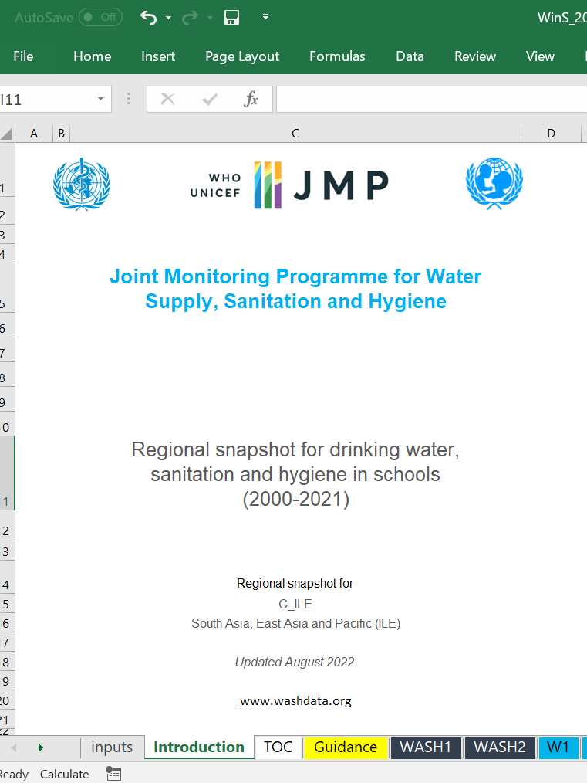
Ressources pour l'analyse des données
Les ressources peuvent également être téléchargées ici :
https://washdata.org/monitoring/wash-schools/excel
https://washdata.org/sites/default/files/2022-07/jmp-2022-wins-data-update.pdf
Instantanés régionaux personnalisables
Notes:
Ajouter des instantanés, des événements secondaires, ajouter à la page ILE. Code QR à l'écran ?
Jolies URL :
https://washdata.org/report/jmp-2022-wins-data-update
https://washdata.org/report/unicef-2020-guidance-monitoring-mhh-v1

Slide 28
Liste de contrôle pour le suivi national des ODD pour WinS
Les questions de base sont incluses dans un système national (par exemple EMIS).
Certaines questions avancées sont incluses (seulement si elles sont appropriées !)
Les données sont analysées, y compris la désagrégation
Les données sont communiquées aux niveaux local, national et mondial.
Notes:
Non seulement dans le questionnaire, mais aussi analysés et rapportés, y compris aux niveaux local et mondial.

Slide 29
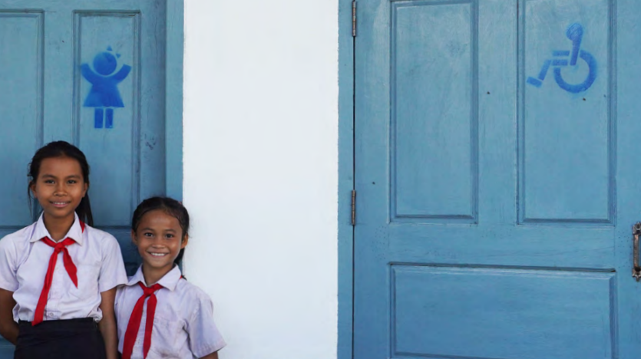
Merci de votre attention !
info@washdata.org
Les diapositives et les ressources peuvent être téléchargées ici :

Slide 30
Comment surveiller les services WASH de base et inclusifs dans les écoles ?
1st WinS ILE Afrique, 2023
10:30 Remarques préliminaires
10:35 Orientations mondiales pour le suivi de WinS - Christie Chatterley, OMS/UNICEF JMP
10:50 Q&R
11:00 L'exemple de la Tanzanie - Justin , MoE
11:10 L'exemple des Philippines - Ubo Pakes & Marvin Marquez, GIZ
11:20 L'exemple de la Zambie - Dir. Malalu Mulundika, Ministère de l'environnement, Zambie
11:30 Débat avec questions et réponses
11:55 Session d'écoute sur la voie à suivre et les besoins de soutien - travail de groupe et retour d'expérience
Mardi 14 mars

Slide 31
Session d'écoute
Travail de groupe : Quels sont les outils ou le soutien qui vous aideraient à améliorer le suivi de WinS dans votre pays ?

Slide 32
Quels sont les outils ou le soutien qui vous aideraient à améliorer le suivi de WinS dans votre pays ?
ⓘ Lancez la présentation pour afficher les résultats du sondage sur cette diapositive.

